Slide 1
HÌNH HỌC 8
CHỦ ĐỀ
ÔN TẬP CHƯƠNG I

Slide 2
Hãy liệt kê các đồ vật, dụng cụ có hình dạng một trong các loại tứ giác mà ta đã học.

Slide 3
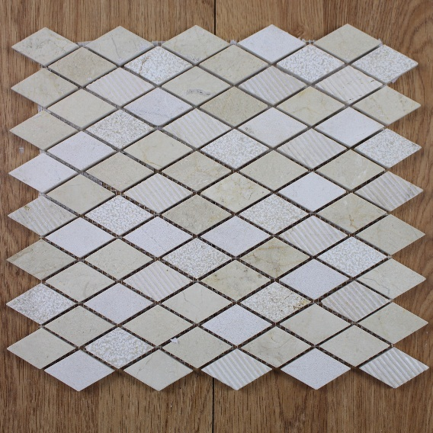

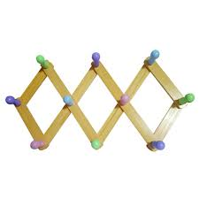
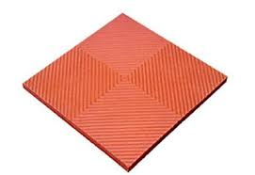

Gạch đá cẩm thạch
Hình bình hành
Cái thang
Hình thang
Móc áo
Hình thoi
Lá cờ
Hình chữ nhật
Viên gạch men
Hình vuông

Slide 4
Hãy trưng bày bảng tóm tắt dấu hiệu nhận biết các loại tứ giác đã học

Slide 5
Dấu hiệu nhận biết
Ba góc vuông
Tứ giác
Bốn cạnh bằng nhau
Các cạnh đối //
Hai cạnh đối //
Các cạnh đối bằng nhau
Hai cạnh đối // và bằng nhau
Hình thang
Các góc đối bằng nhau
Hai góc kề một đáy bằng nhau
Hai đường chéo cắt nhau tại trung điểm mỗi đường
1 góc vuông
Hình thang cân
Hai đườngchéo
bằng nhau
Hình thang vuông
Hình bình hành
1 góc vuông
Hai cạnh kề bằng nhau
2 đường chéo bằng nhau
1 góc vuông
Hình chữ nhật
2 đường chéo vuông góc
1 đường chéo là phân giác của một góc
Hai cạnh kề bằng nhau
2 đường chéo vuông góc
1 đường chéo là phân giác của một góc
1 góc vuông
Hình thoi
Hình vuông
2 đường chéo bằng nhau

Slide 6
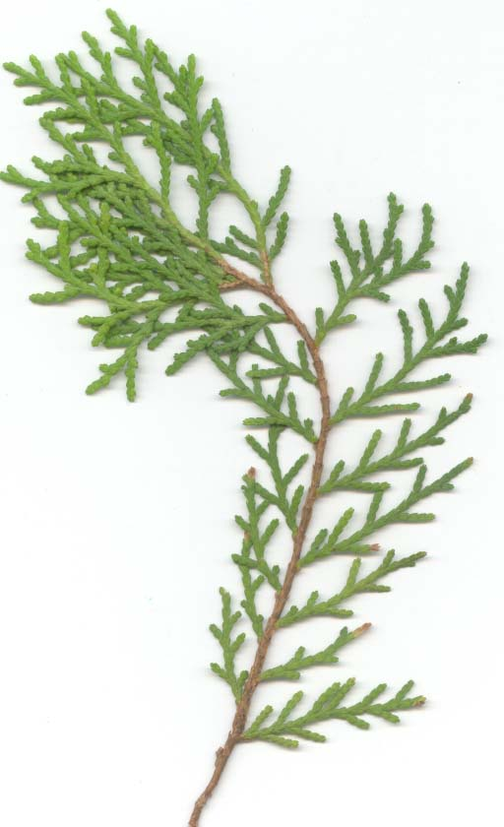
VẬN DỤNG

Slide 7
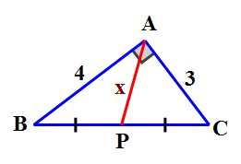
Bài tập 1: TRẢ LỜI NHANH
Điền đúng “ Đ”; sai “S” vào ô trống
Nội dung
Đáp án
1. Tứ giác có hai cạnh đối song song là hình bình hành
S
2. Tứ giác có ba góc vuông là hình vuông
S
3. Hình thang có hai đường chéo bằng nhau là hình thang cân
Đ
4. Trong tam giác vuông, đường trung tuyến ứng với cạnh huyền bằng nửa cạnh huyền.
Đ
5. Độ dài x trong hình vẽ là:
x = 2,5
Đ

Slide 8
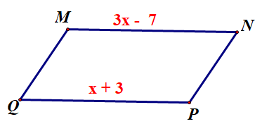
Bài tập 2: Tìm x (cm) trong hình vẽ sau, biết tứ giác MNPQ là hình bình hành

Slide 9
GIẢI
Ta có: tứ giác MNPQ là hình bình hành (gt)
Nên : MN = PQ (tính chất của hình bình hành)
Do đó: 3x - 7 = x + 3
3x - x = 7 + 3
2x = 10
x = 10 : 2
x = 5
Vậy : x = 5 (cm)

Slide 10
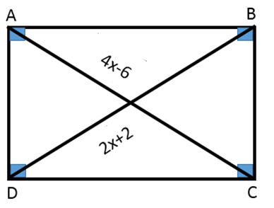
Bài tập 3: Cho ABCD là hình chữ nhật.
Tìm x (cm) trong hình vẽ sau, biết AC=4x-6; BD=2x+2

Slide 11
GIẢI
Ta có: tứ giác ABCD là hình chữ nhật (gt)
Nên : AC = BD (tính chất của hình chữ nhật)
Do đó: 4x - 6 = 2x + 2
4x - 2x = 2 + 6
2x = 8
x = 8 : 2
x = 4
Vậy : x = 4 (cm)

Slide 12
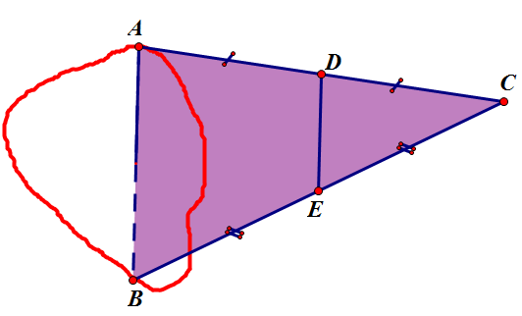
Bài tập 4: Hai điểm A và B ở hai bờ của một hồ nước (hình vẽ) có độ dài đoạn thẳng DE bằng 150 mét.
a) Hãy xác định khoảng cách AB.
b) Lúc 8 giờ, bạn Bình chèo một chiếc thuyền đi theo đường thẳng từ A đến B với vận tốc 3 km/h. Hỏi bạn Bình đến B lúc mấy giờ? Biết rằng bạn Bình chèo liên tục và không nghỉ dọc đường.

Slide 13
GIẢI
a. Xét ΔABC có DA = DC và EC = EB (gt)
Nên DE là đường trung bình của ΔABC
=> DE= AB:2 =>AB= 2.DE=150.2=300 (m)
b. Đổi 300 (m) = 0,3 (km)
Thời gian Bình chèo thuyền đi từ A đến B là
0,3:3 = 0,1 (h) = 6 phút
Vậy sau 8h 6 phút bạn Bình đến được B.

Slide 14
Bài tập 5: Cho ∆ ABC vuông tại A ( AB < AC ), có AM là đường trung tuyến. Gọi D là điểm đối xứng của A qua M.
a) Chứng minh tứ giác ABDC là hình chữ nhật.
b) Gọi N là điểm đối xứng của M qua AB, I là giao điểm của AB và MN. Chứng minh tứ giác ABDC là hình chữ nhật.

Slide 15
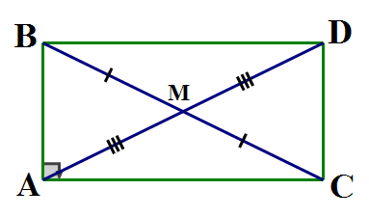
a) Chứng minh tứ giác ABDC là hình chữ nhật.

Slide 16
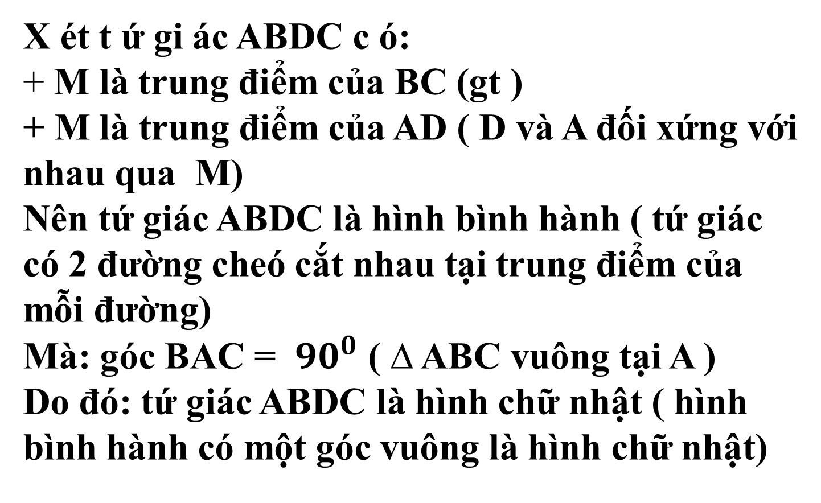
a) Chứng minh tứ giác ABDC là hình chữ nhật.

Slide 17
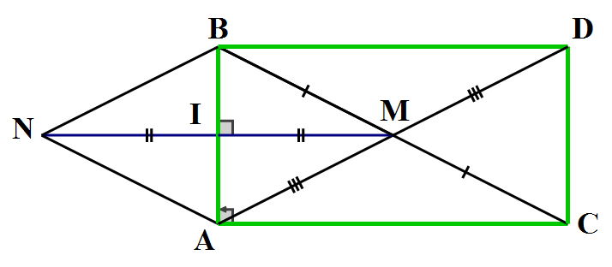
b) Chứng minh tứ giác ANBM là hình thoi.

Slide 18
b) Chứng minh tứ giác ANBM là hình thoi.
Cách 1: Xét tứ giác ANBM có:
NB = MB ( N và M đối xứng với nhau qua AB )
AN = AM ( N và M đối xứng với nhau qua AB )
AM = MB ( AM là đường trung tuyến trong ∆ vuông ABC )
Do đó: AN = NB = BM = MA
Vậy: tứ giác ANBM là hình thoi ( tứ giác có 4 cạnh bằng
nhau )

Slide 19
b) Chứng minh tứ giác ANBM là hình thoi.
Cách 2: Xét ∆ ABC, có:
M là trung điểm của BC (gt)
IM // AC (cùng vuông góc với AB)
Nên I là trung điểm của AB
X ét tứ giác ANBM có:
+ I là trung điểm của AB (chứng minh trên)
+ I là trung điểm của MN (M và N đối xứng với nhau qua AB)
Nên tứ giác ANBM là hình bình hành (tứ giác có 2 đường cheó cắt nhau tại trung điểm của mỗi đường)
Mà: AB vuông góc với MN tại I
Do đó: tứ giác ANBM là hình thoi (hình bình hành có hai đường chéo vuông góc với nhau)

Slide 20
b) Chứng minh tứ giác ANBM là hình thoi.
Cách 3: Xét ∆ ABC, có:
M là trung điểm của BC (gt)
IM // AC (cùng vuông góc với AB)
Nên I là trung điểm của AB
X ét tứ giác ANBM c ó:
+ I là trung điểm của AB (chứng minh trên)
+ I là trung điểm của MN (M và N đối xứng với nhau qua AB)
Nên tứ giác ANBM là hình bình hành (tứ giác có 2 đường cheó cắt nhau tại trung điểm của mỗi đường)
Mà: AM = MB (AM là đường trung tuyến trong ∆ vuông ABC )
Do đó: tứ giác ANBM là hình thoi (hình bình hành có hai cạnh kề bằng nhau)

Slide 21
III. BÀI TẬP TỰ LUYỆN
Bài toán: Cho vuông tại A (AB < AC ) ,M là trung điểm AB, N là trung điểm BC.
a) Tính MN, AN biết AB = 6cm, AC = 8cm .
b) Kẻ NE vuông góc AC tại E. Chứng minh : tứ giác AMNE là hình
chữ nhật.
c) Trên tia đối của tia NM lấy điểm K sao cho N là trung điểm MK.
Chứng minh tứ giác ANKE là hình bình hành.
d) Tìm điều kiện của tam giác ABC để tứ giác AMNE là hình vuông.

Slide 22


